Slide 1
Yüksek Öğretim Kurumları Sınavı (YKS)

Slide 2
Yüksek Öğretim Kurumları Sınavı (YKS)
YKS, üniversitelere giriş için Öğrenci Seçme ve Yerleştirme Merkezi (ÖSYM) tarafından yapılan üç oturumdan oluşan bir sınavdır.
1.Temel Yeterlilik Testi (TYT): YKS’nin birinci oturumudur. Lisans veya ön lisans tercihi yapacak bütün adayların bu oturuma katılması gerekmektedir.
2. Alan Yeterlilik Testi (AYT): YKS’nin ikinci oturumudur. Lisans tercihi yapacak adayların girmesi gerekmektedir. Adayların, tercih etmek istedikleri programın alanına göre olan (sayısal, sözel, eşit ağırlık) 2 testi cevaplaması istenmektedir.
3. Yabancı Dil Testi (YDT): Lisans bölümlerinin yabancı dil ağırlıklı programlarını tercih etmek isteyen adayların girmesi gereken YKS oturumudur.

Slide 3
Başvurular, Şubat-Mart ayları içinde ÖSYM Aday İşlemleri Sistemi üzerinden yapılmaktadır.
TYT oturumu 120 soru 165 dakika
AYT oturumu 160 soru 180 dakika
YDT oturumu 80 soru 120 dakika
AYT oturumunda puan türüne göre iki testte
toplam 80 soru bulunmaktadır.

Slide 4
Temel Yeterlilik Testi
Temel yeterlilik testi, sınavın ilk oturumu olarak yapılmaktadır. Testin sonucuna göre TYT puanı belirlenir.
TYT kapsamında sorular liselerde görülen ortak müfredat konularından oluşmaktadır.
TYT puan türü, ön lisans ve açık öğretim ön lisans bölümlerini tercih ederken kullanılmaktadır.
TYT puan türü, özel yetenek ile alan programlara, Milli Savunma Üniversitesi (MSÜ) ile Polis Meslek Yüksek Okulu (PMYO) sınavlarına başvuru yaparken kullanılmaktadır.

Slide 5
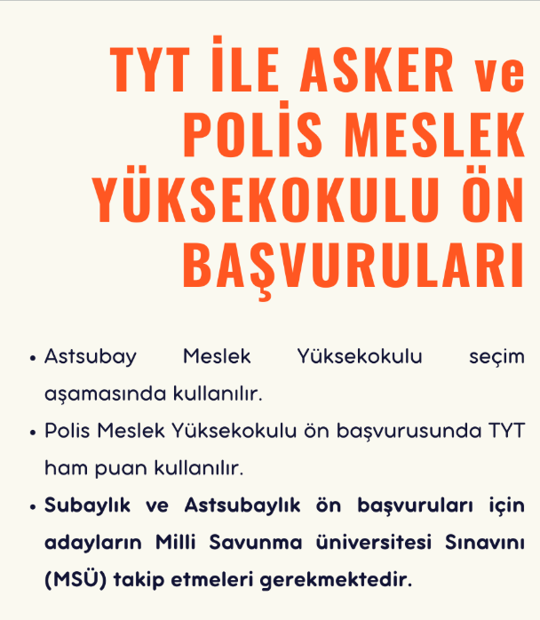
TYT İLE ASKER VE POLİS MESLEK YÜKSEKOKULU ÖN BAŞVURULARI

Slide 6
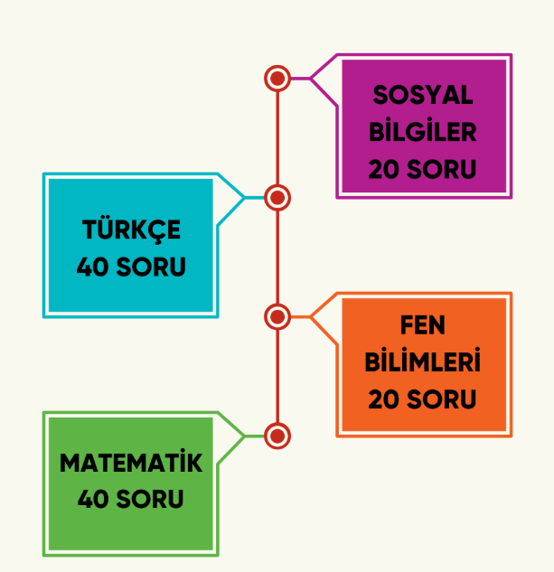
TYT SORU SAYILARI

Slide 7
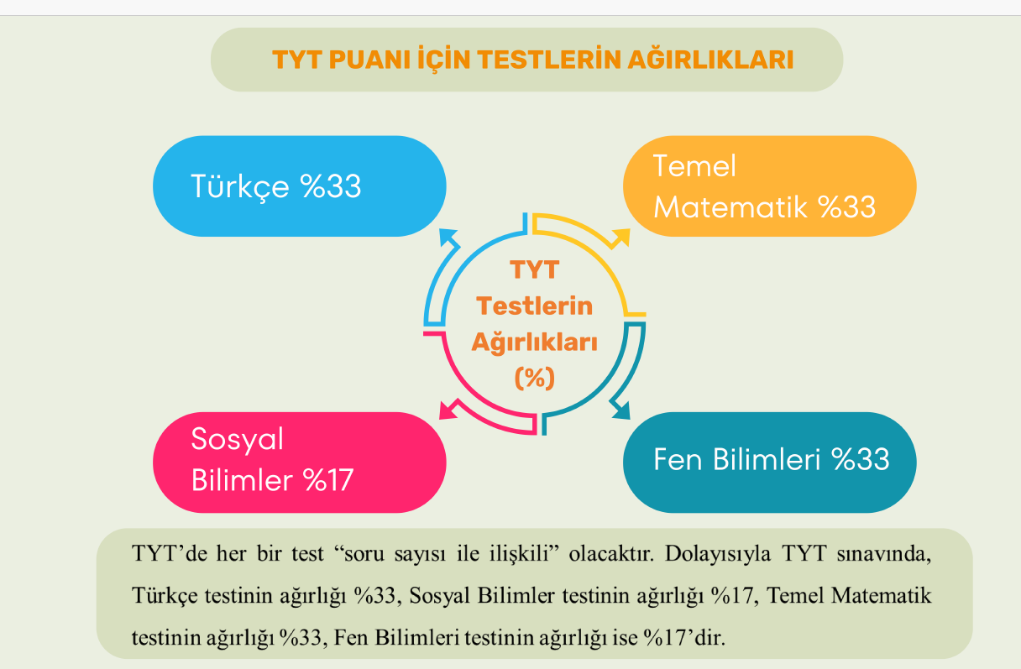

Slide 8
ALAN YETERLİLİK TESTİ
Alan Yeterlilik Testi, sınavın ikinci oturumu olarak yapılmaktadır. Testin sonucuna göre sayısal, eşit ağırlık ve sözel puanları belirlenir.
AYT oturumunda, puan hesaplanabilmesi için ilgili puan türlerine göre çözülmesi gereken dersler bulunmaktadır
AYT puanları, lisans ve açık öğretim lisans bölümlerini tercih ederken kullanılmaktadır.

Slide 9
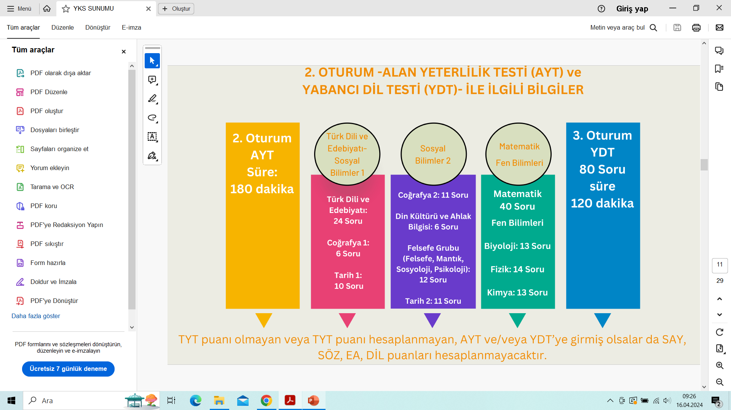

Slide 10
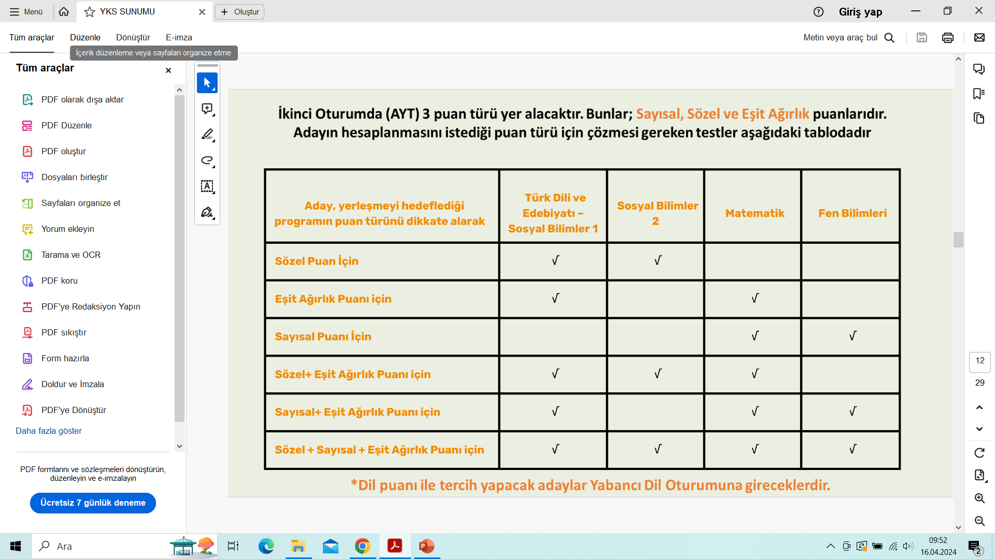

Slide 11
YABANCI DİL TESTİ
Yabancı Dil Testi, sınavın üçüncü oturumu olarak yapılmaktadır. Testin sonucuna göre dil puanı belirlenir.
YDT puanı, lisans ve açık öğretim lisans bölümlerini tercih ederken kullanılmaktadır.

Slide 12
YABANCI DİL TESTİ SORU SAYISI VE YDT PUAN TÜRÜ
İNGİLİZCE
ARAPÇA
ALMANCA
TOPLAM 80 SORU
YABANCI DİL PUAN TÜRÜ
FRANSIZCA
RUSÇA

Slide 13
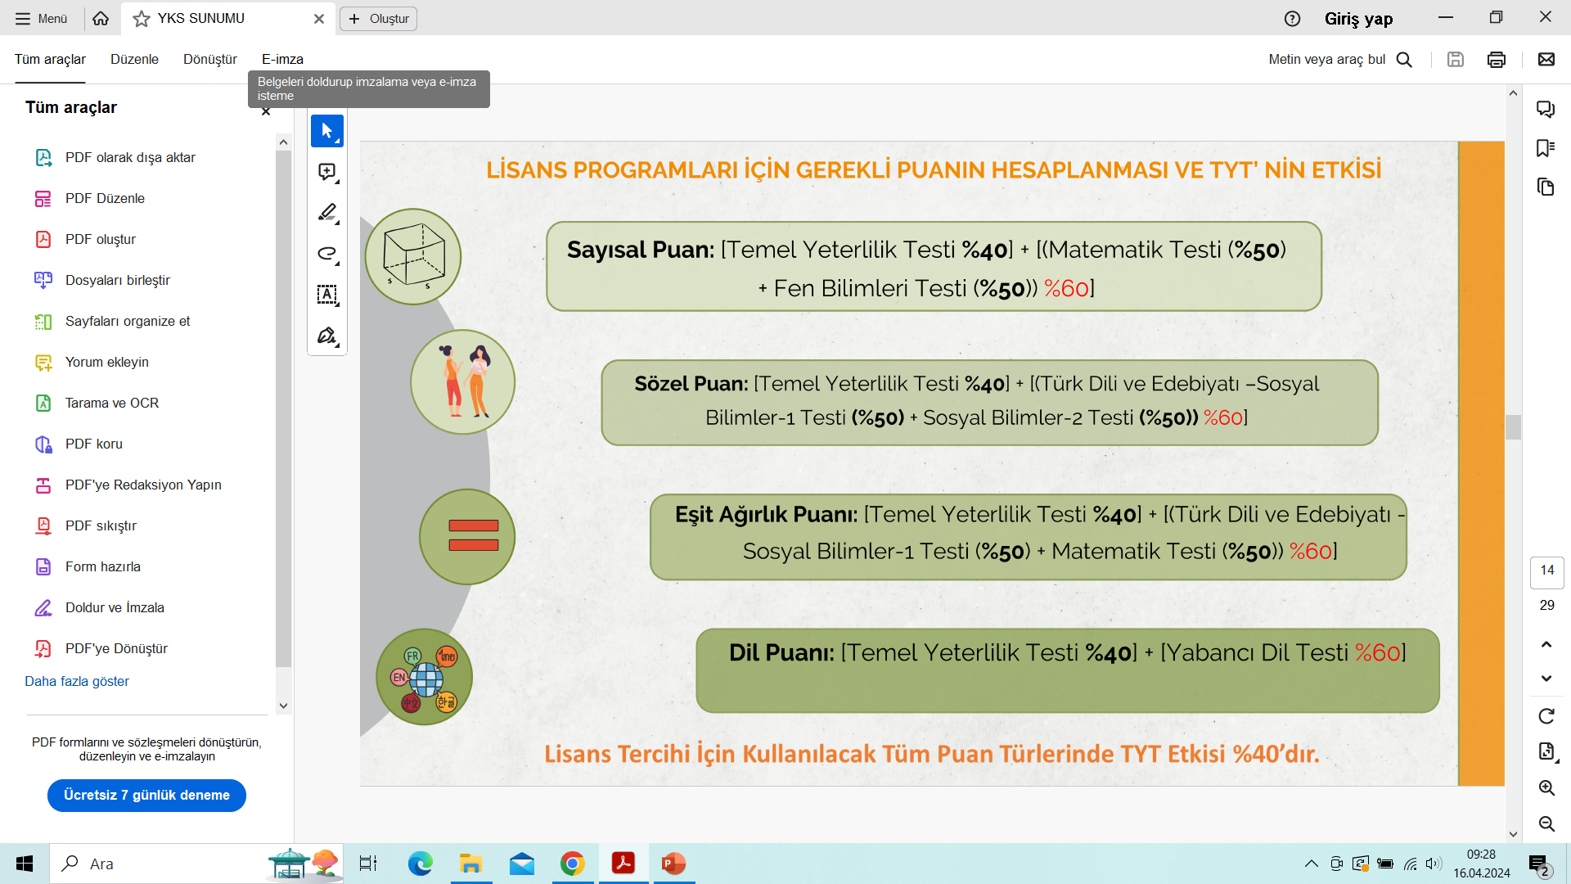

Slide 14
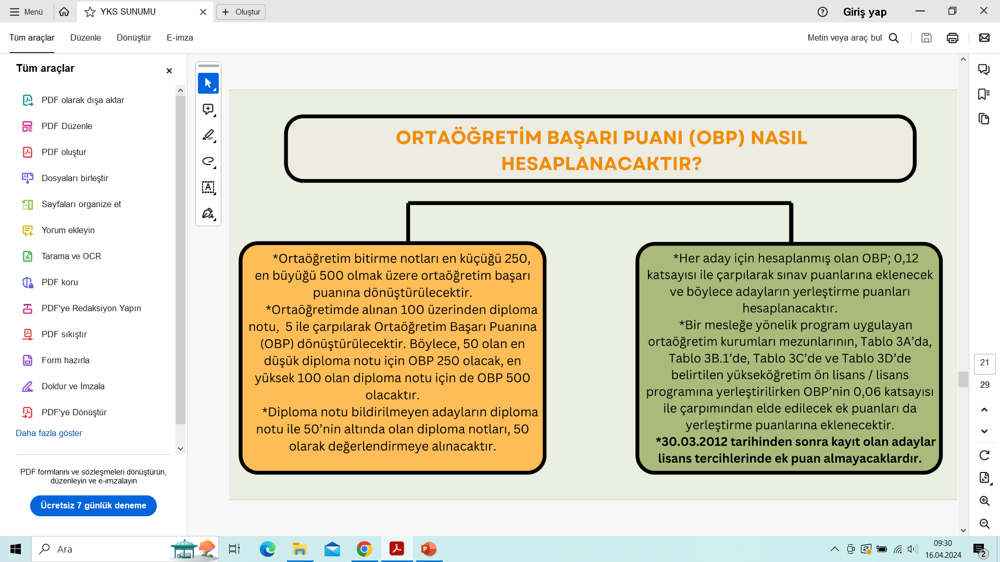

Slide 15
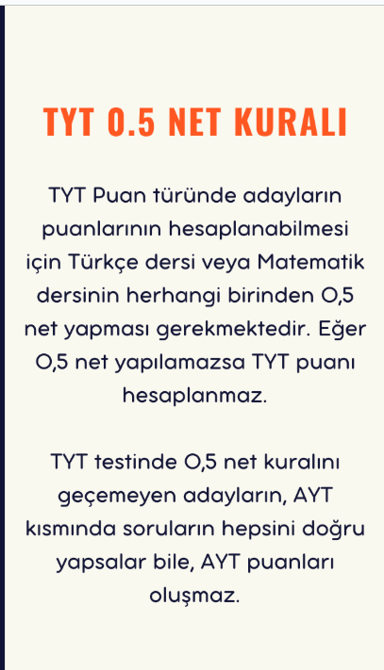
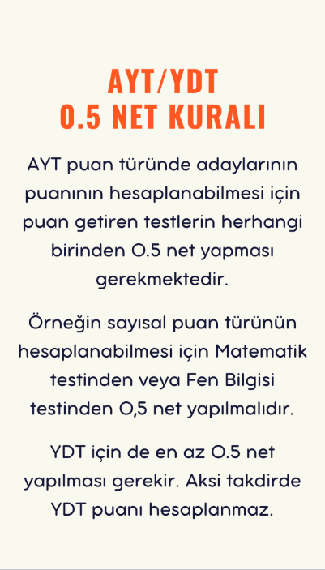

Slide 16
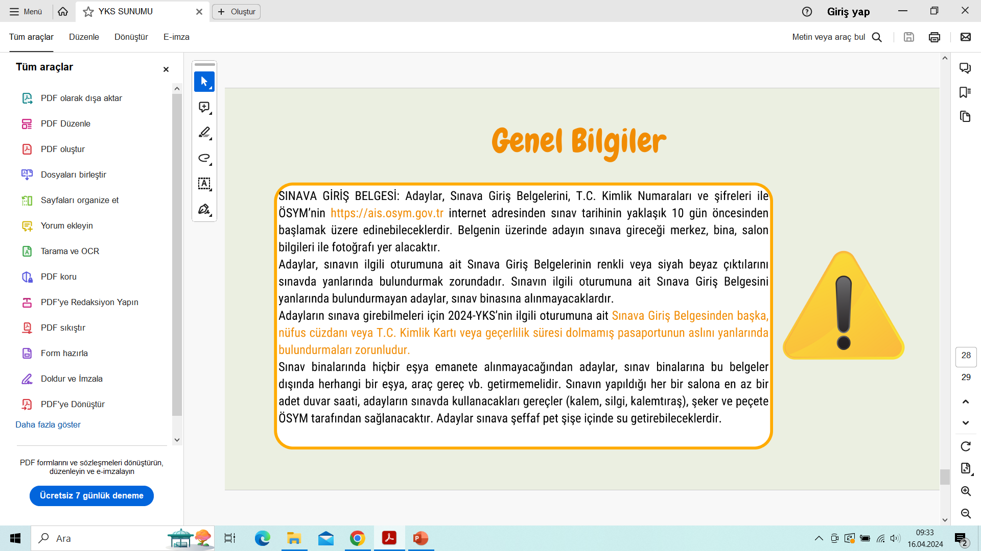

Slide 17
